Slide 1
통신 프로토콜
2026.01.22

Slide 2
UART
범용 비동기식 수신 송신
Universal Asynchronous Receive Transmit
Start / Stop bit 기반
Data bits – 전송 데이터
Synchronization bits – 패킷의 시작과 끝
Parity bits – 데이터 손실 검출
Baud rate – 1bit가 유지되는 시간

Slide 3
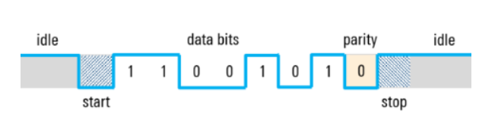
UART
UART 통신 시퀀스
RX 라인에 Pull-Up 저항 연결 필요

Slide 4
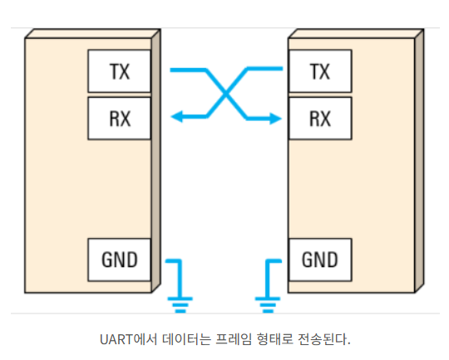
UART
결선 방법

Slide 5
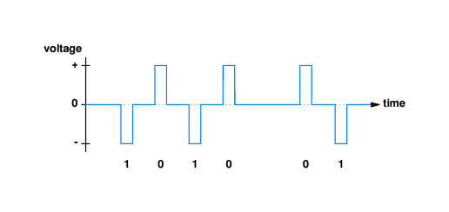
RS232
NRZL(Non Return to Zero Level)
◑ 음의 전압(negative voltage)은 1로 표현
◑ 양의 전압(positive voltage)은 0로 표현

Slide 6
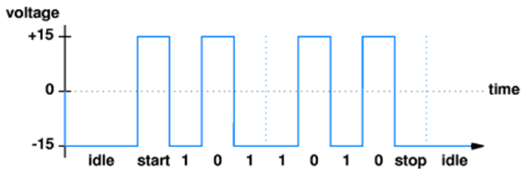
RS232
NRZL 방식의 Encoding: 1 (-15V), 0 (+15V)
MCU TTL 레벨(0V ~ 5V)에서 RS232 레벨로 변환하는 레벨 컨버터 필요

Slide 7
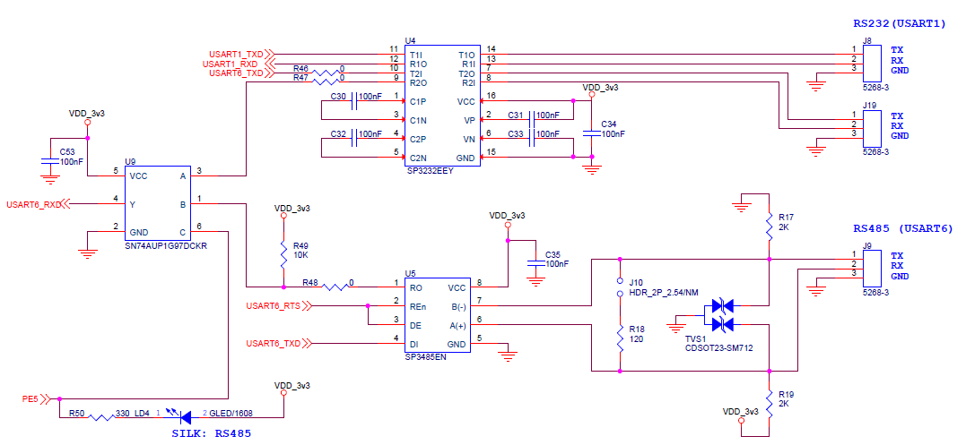
RS232

Slide 8
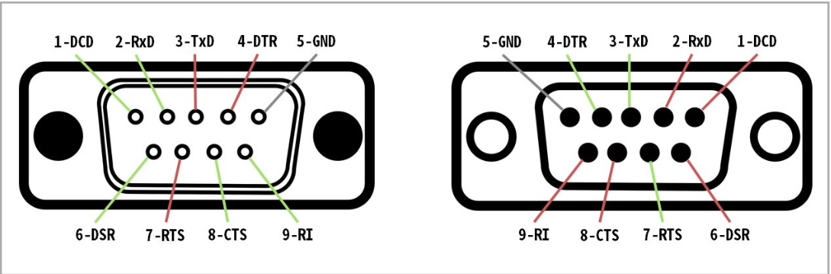
RS232
핀 배열

Slide 9
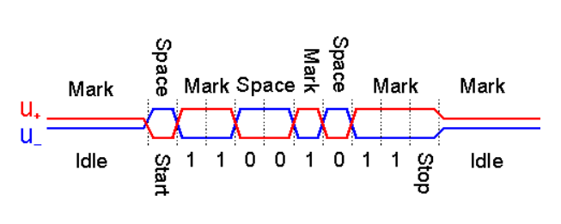
RS485
차동 신호, 장거리 통신 가능

Slide 10
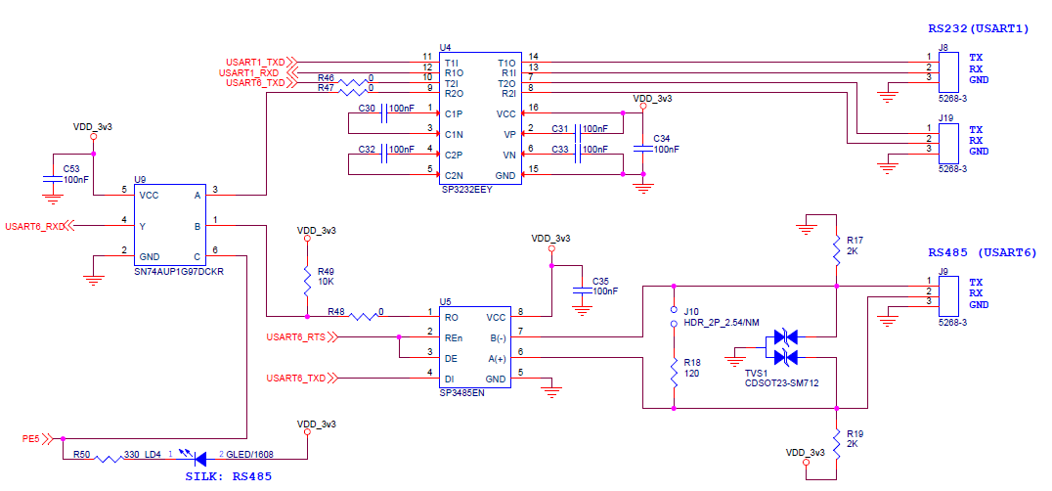
RS485
Half-Duplex – enable 신호 필요
1 -> TX, 0 -> RX
Transceiver 필요함.

Slide 11
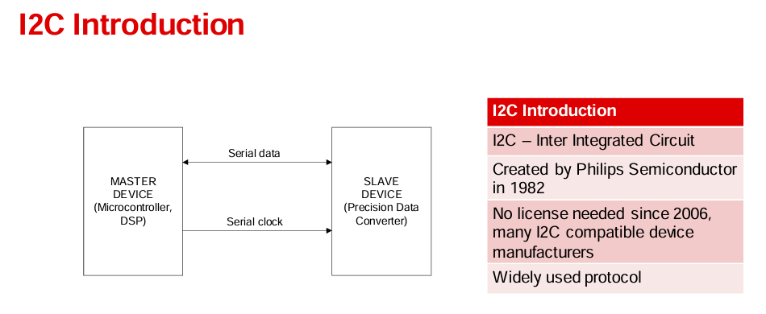
I2C
Inter Integrated Circuit
2-wire 통신 (SCL, SDA)
Master-Slave 구조
7bit 주소
Pull-up 저항 필요

Slide 12
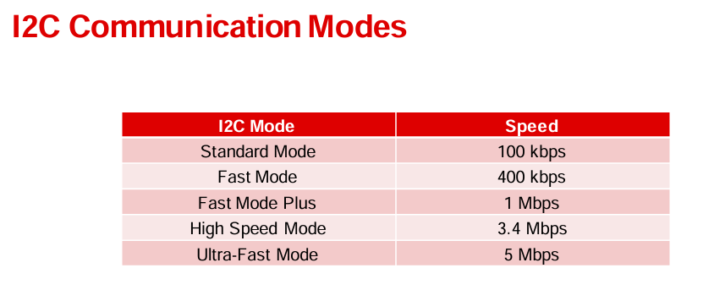
I2C

Slide 13
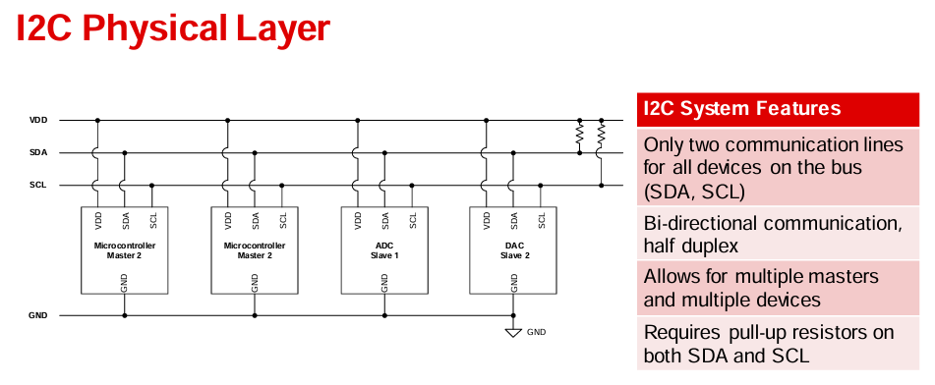
I2C

Slide 14
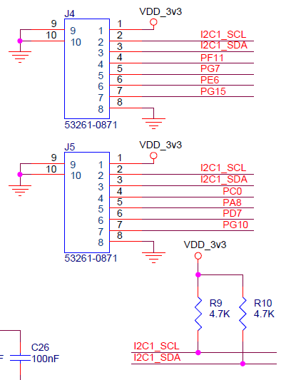
I2C

Slide 15
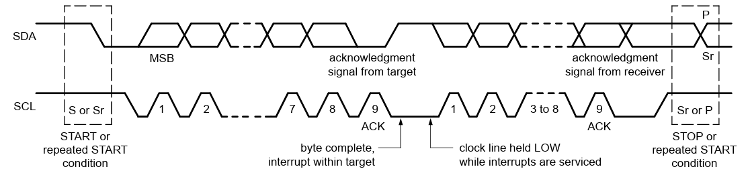
I2C
통신 다이어그램

Slide 16
CAN
Controller Area Network
자동차/산업용 네트워크
차동신호(CANH/CANL)
ID 기반 메시지 통신
Arbitration : 낮은 ID가 우선

Slide 17
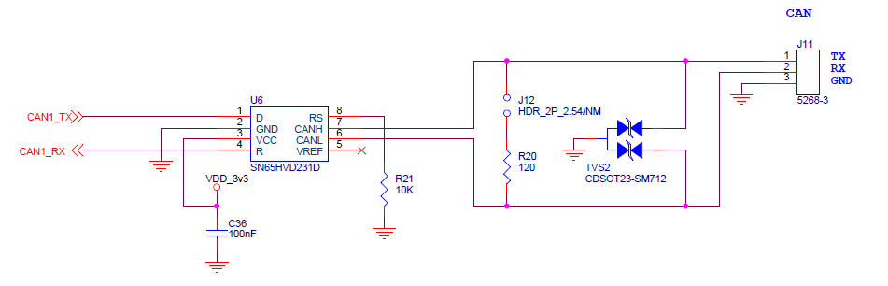
CAN
J12 점퍼 연결 필요 – 120옴 종단 저항

Slide 18
CAN
Medium Access Control Frame

Slide 19
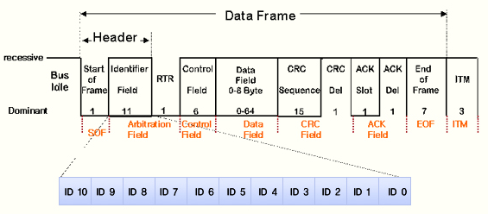
CAN
메시지 프레임

Slide 20
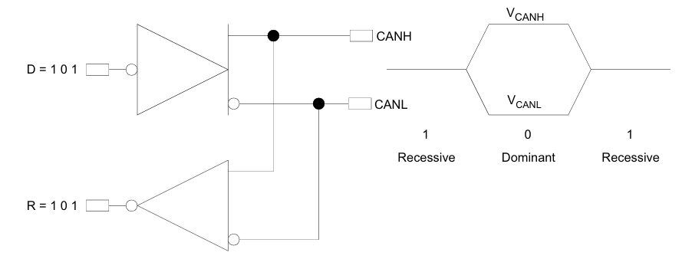
CAN
CAN 버스 로직

Slide 21
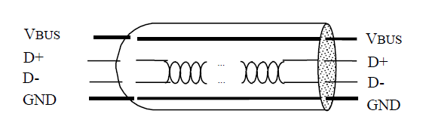
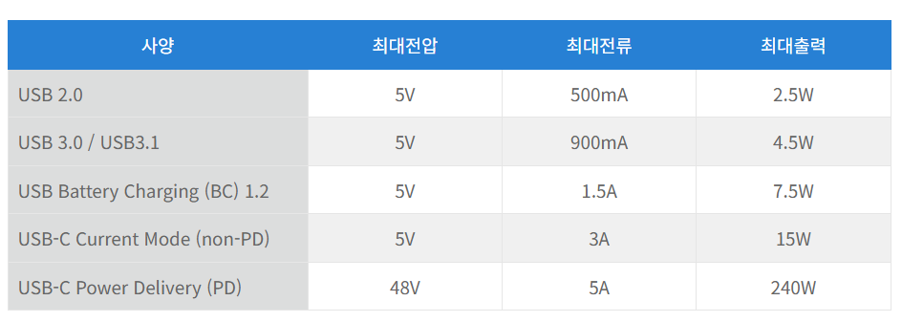
USB 개요
Universal Serial Bus
호스트와 주변기기를 연결하는 범용 직렬 인터페이스
데이터 전송 + 전원 공급을 동시에 지원
Hot Plug & Plug and Play 지원

Slide 22
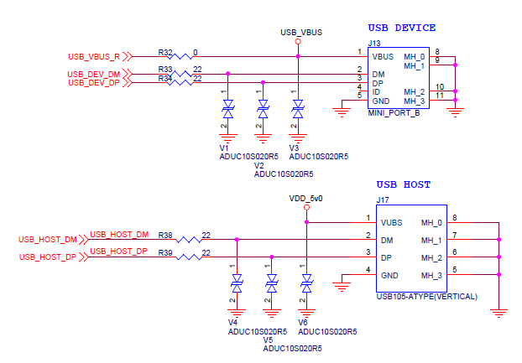
USB 회로도

Slide 23
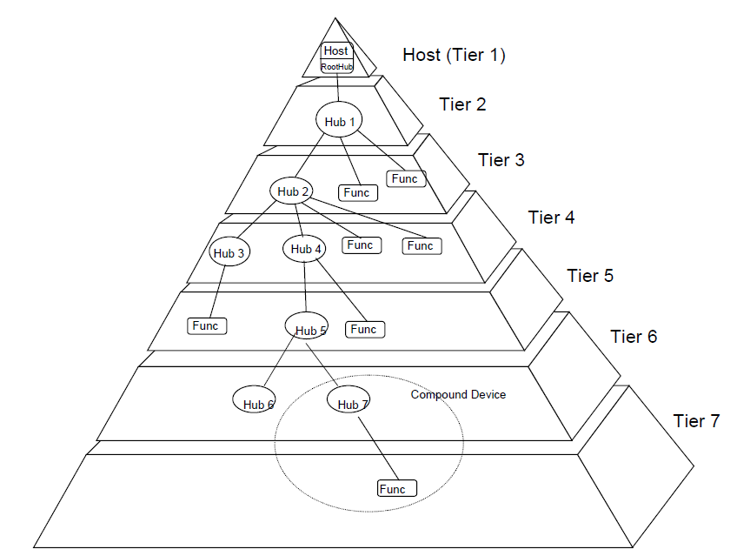
USB 주요 특징
Host 중심 구조 (PC/SoC가 Host)
Point-to-Point + Hub 구조
장치 자동 인식 (Enumeration)
표준화된 클래스 지원 (HID, MSC 등)

Slide 24
USB 시스템 구조
Host: USB 제어 주체 (PC, AP)
Device: 주변기기 (키보드, 마우스, 저장장치)
Hub: 포트 확장 장치
Endpoint: 실제 데이터 전송 단위

Slide 25
USB Transfer Type
Control Transfer: 설정 및 제어 (Enumeration)
Bulk Transfer: 대용량 데이터 (USB 저장장치)
Interrupt Transfer: 짧고 빠른 데이터 (키보드, 마우스)
Isochronous Transfer: 실시간 데이터 (오디오, 비디오)

Slide 26
USB 속도 등급
Low Speed: 1.5 Mbps (마우스, 키보드)
Full Speed: 12 Mbps (일반 장치)
High Speed: 480 Mbps (USB 2.0)
SuperSpeed: 5 Gbps 이상 (USB 3.x)

Slide 27
USB 버전
USB 1.1: Low / Full Speed
USB 2.0: High Speed (480 Mbps)
USB 3.0 / 3.1 / 3.2: SuperSpeed
USB4: Thunderbolt 기반 고속 전송

Slide 28
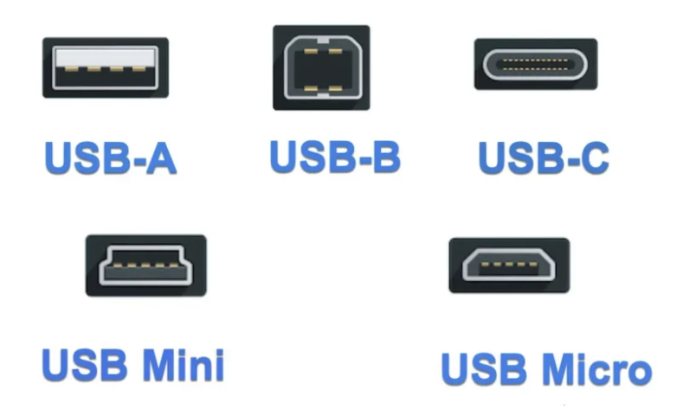
USB 커넥터 타입
Type-A: Host 측 커넥터
Type-B: Device 측 커넥터
Micro-USB / Mini-USB
Type-C: 양면 삽입, 고속/고전력 지원

Slide 29
USB Enumeration
Device 연결 감지 (D+/D-)
Reset 및 Default Address 할당
Descriptor 요청 (Device, Configuration)
Driver 로드 및 장치 사용 가능

Slide 30
USB Class
HID: 키보드, 마우스
MSC: USB 메모리, 외장하드
CDC: USB 시리얼
Audio / Video Class

Slide 31
USB 패킷 분석
WireShark + USBCap

Slide 32
Ethernet 개요
IEEE 802.3 표준 기반 유선 네트워크 기술
LAN(Local Area Network)의 핵심 기술
패킷 기반 데이터 통신 방식
높은 신뢰성과 확장성

Slide 33
Ethernet 기본 특징
MAC 주소 기반 통신
Full-Duplex / Half-Duplex 지원
CSMA/CD (초기 Half-Duplex 환경)
현재는 스위치 기반 Full-Duplex 구조

Slide 34
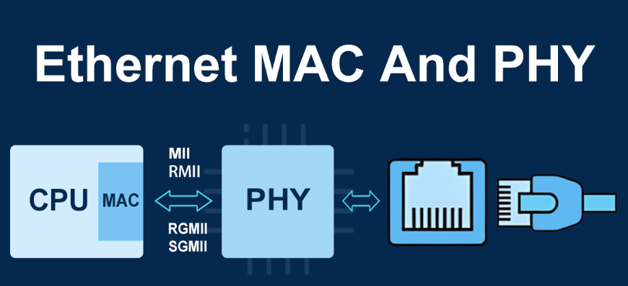
Ethernet 시스템 구조
MAC (Media Access Control)
PHY (Physical Layer)
MII/RMII/RGMII 인터페이스
RJ45 커넥터 및 트랜스포머

Slide 35
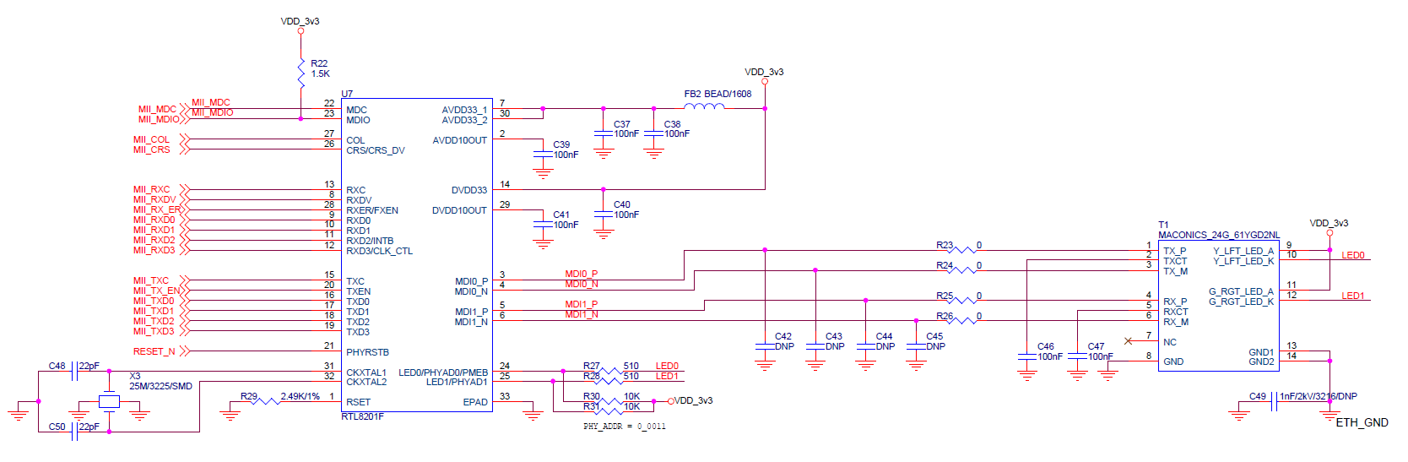
Ethernet 회로도

Slide 36
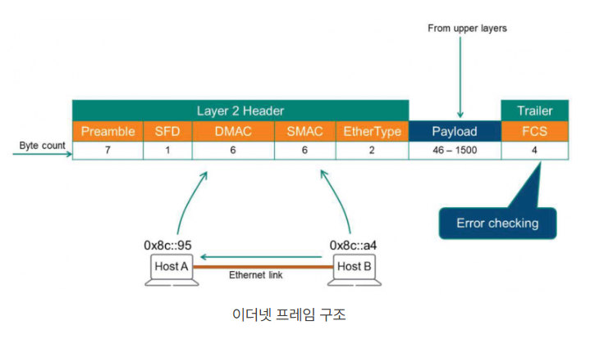
Ethernet 프레임 구조
Preamble / SFD
Destination MAC / Source MAC
Type/Length
Payload (46~1500 Bytes)
FCS (CRC)

Slide 37
Ethernet Phy Interface
MII: 10/100 Mbps, 4bit 데이터, 25MHz
RMII: 10/100 Mbps, 핀 수 감소-2bit, 50MHz
RGMII: 1 Gbps, DDR 방식, 4bit, 125MHz
SGMII / XGMII: 고속 인터페이스

Slide 38
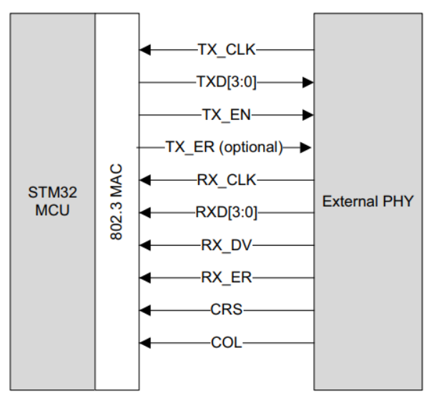
Ethernet MII

Slide 39
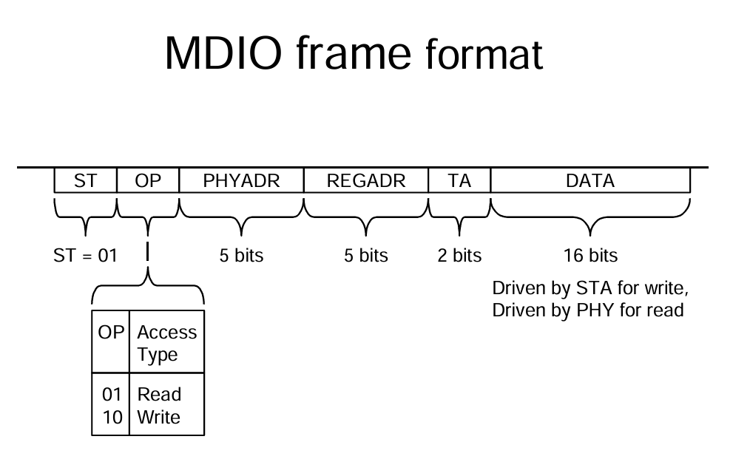
Ethernet MDIO/MDC
MAC ↔ PHY 제어 인터페이스
PHY 레지스터 읽기/쓰기
링크 상태 및 속도 확인
IEEE 802.3 표준 정의

Slide 40
Ethernet 패킷 분석
WireShark

Slide 41
SD 메모리 개요
Secure Digital Memory Card
플래시 기반 비휘발성 저장장치
소형·저전력·대용량 저장 매체
카메라, 임베디드, 모바일 기기에서 사용

Slide 42
SD 카드 종류
SD: 최대 2GB
SDHC: 4GB ~ 32GB
SDXC: 64GB ~ 2TB
SDUC: 최대 128TB (차세대)

Slide 43
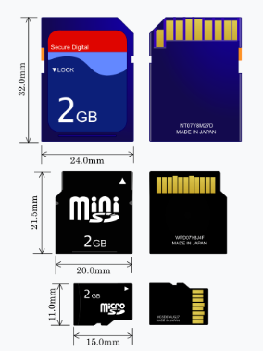
SD 카드 폼팩터
SD 카드 (표준)
miniSD (단종)
microSD (가장 널리 사용)
어댑터를 통한 호환 가능

Slide 44
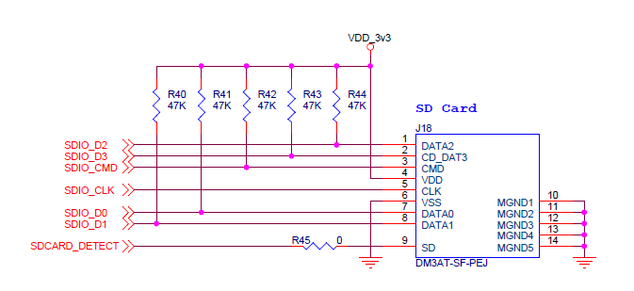
SD 인터페이스 모드
SD Mode (1-bit / 4-bit)
Clock, CMD, DAT[0:3] 사용
SDCARD_DETECT 핀 필요

Slide 45
SD 핀 구성
CLK: 클럭 입력
CMD: 명령 및 응답
DAT0~DAT3: 데이터 라인
VDD / VSS: 전원 및 GND

Slide 46
SD 초기화
CMD0: Idle 상태 진입
CMD8: 전압 및 카드 타입 확인
ACMD41: 카드 Ready 대기
CMD2/3: CID/RCA 획득
초기 클락 : 400KHz 이하
초기 폭 : 1-bit 모드, DAT0 만 이용함.
ACMD6 : 4-bit 모드 전환, DAT0 ~ DAT3 이용
클락 전환 : 24MHz 이상

Slide 47
SD 데이터 전송
Block 단위 전송 (512 Bytes)
CMD17: Single Block Read
CMD24: Single Block Write
DMA 사용 시 성능 향상

Slide 48
SD 데이터 전송
Block 단위 전송 (512 Bytes)
CMD17: Single Block Read
CMD24: Single Block Write
DMA 사용 시 성능 향상

Slide 49
SD 속도 등급
Speed Class: C2 / C4 / C6 / C10
UHS Speed Class: U1 / U3
Video Speed Class: V30 / V60 / V90

Slide 50
SD 파일시스템
FAT16: SD
FAT32: SDHC
exFAT: SDXC

Slide 51
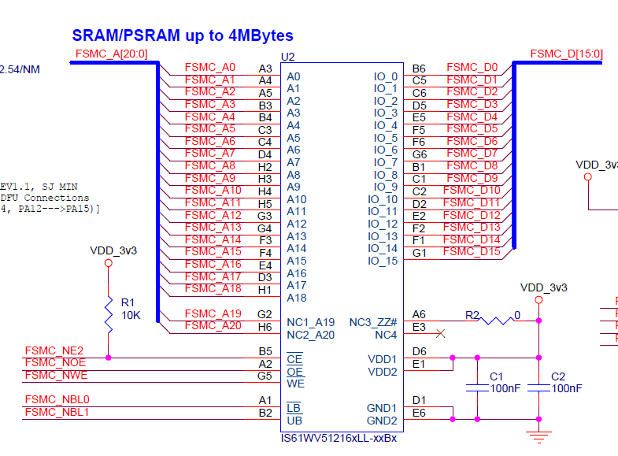
SRAM 회로도
IS61WV51216xLL

Slide 52
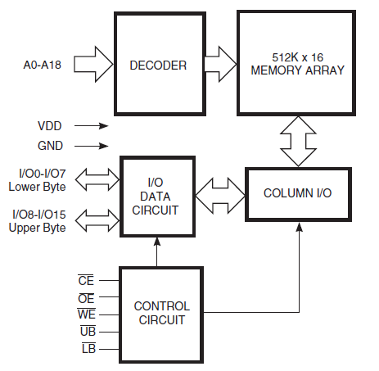
SRAM 블락 다이어그램

Slide 53
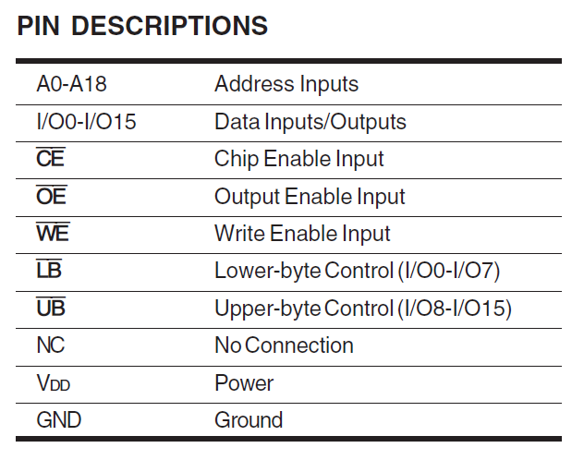
SRAM 핀

Slide 54
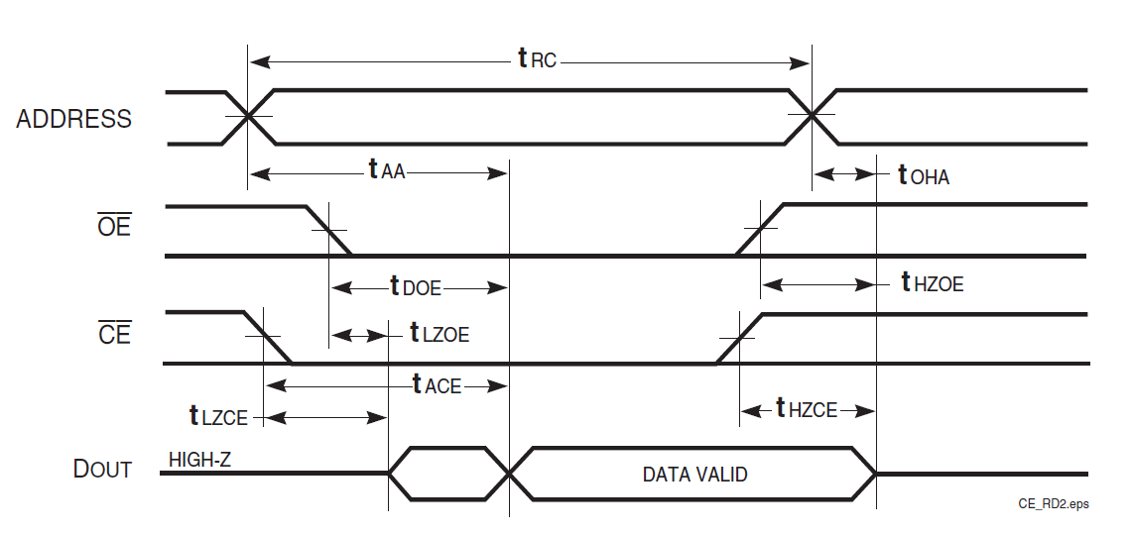
SRAM Read Cycle

Slide 55
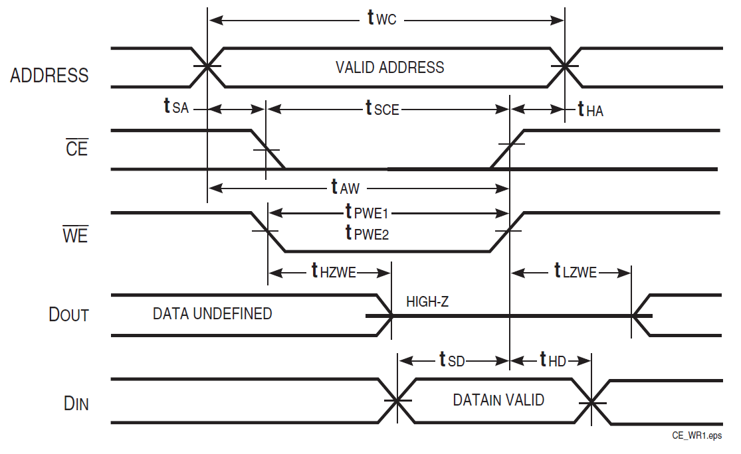
SRAM Write Cycle

